Slide 1
Pensamento computacional
Prof. Leonardo Soares e Silva

Slide 2
O que aprendemos
Há um aumento no uso de softwares em todo o mundo;
Utilizar computadores permite:
Resolver problemas mais rápido;
Reduzir erros;
Armazenar mais informações e por mais tempo;
Comunicar-se com todo o planeta

Slide 3
O que aprendemos
A programação é feita por meio de uma linguagem de programação;
A organização do nosso código segue um processo “lógico”
Aprendemos que a sequência das nossas ações é importante para definir o que o nosso programa fará

Slide 4
O que vamos aprender
Compreender sobre o conceito de Pensamento computacional
Identificar as etapas envolvidas na criação de códigos
Aprender sobre conceitos bases da programação: variáveis, operações matemáticas, condições, eventos e repetições

Slide 5
Pensamento computacional
O pensamento computacional é uma abordagem para resolver problemas de forma lógica e estruturada, que envolve a aplicação de conceitos e técnicas da computação.

Slide 6
Importância do pensamento computacional
Nos permite entender como construir soluções para problemas por meio de computadores;

Slide 7
Importância do pensamento computacional
Nos permite entender como construir soluções para problemas por meio de computadores;
Solução
computacional
Problema
Transformação

Slide 8
Importância do pensamento computacional
Nos permite entender como construir soluções para problemas por meio de computadores;
Focado em como um computador pode processar a solução de um problema.

Slide 9
Pilares do pensamento computacional
1. Decomposição Dividir um problema complexo em partes menores e mais gerenciáveis.
2. Reconhecimento de Padrões Identificar similaridades ou tendências entre problemas ou processos.
3. Abstração Focar nas informações mais importantes, ignorando detalhes desnecessários.
4. Algoritmos Criar uma sequência de passos para resolver problemas de forma sistemática.

Slide 10
Decomposição
Dividir um problema ou tarefa grande em componentes menores que são mais fáceis de entender e resolver.
Ao resolver cada uma dos subproblemas, chegamos à solução do problema maior.

Slide 11

Exemplo de decomposição

Slide 12
Exemplo de decomposição para a festa de aniversário
Organizar as comidas da festa;
Organizar as bebidas da festa;
Gerenciar convidados;
Espaço da festa;

Slide 13

Mapear o planeta terra

Slide 14
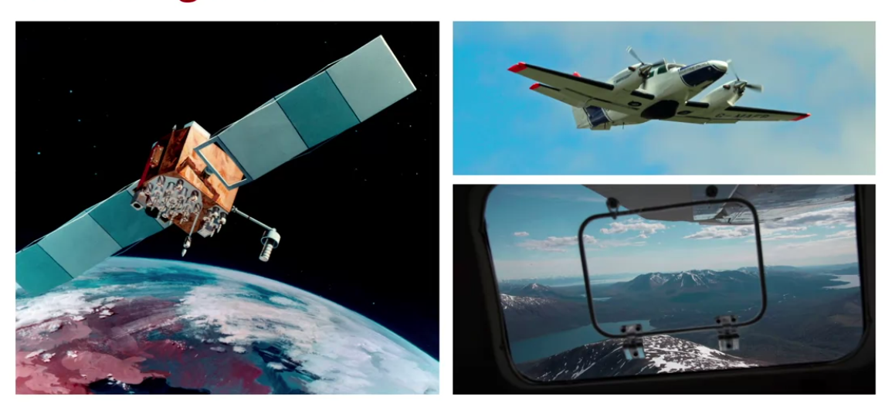
Mapear o planeta terra: coletar dados

Slide 15
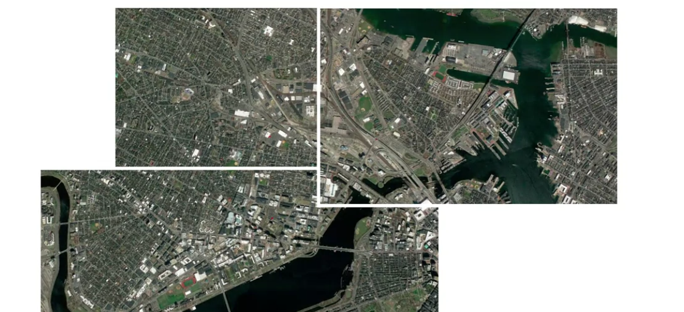
Mapear o planeta terra: unir os dados

Slide 16
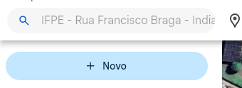
Mapear o planeta terra: funcionalidade de pesquisa

Slide 17
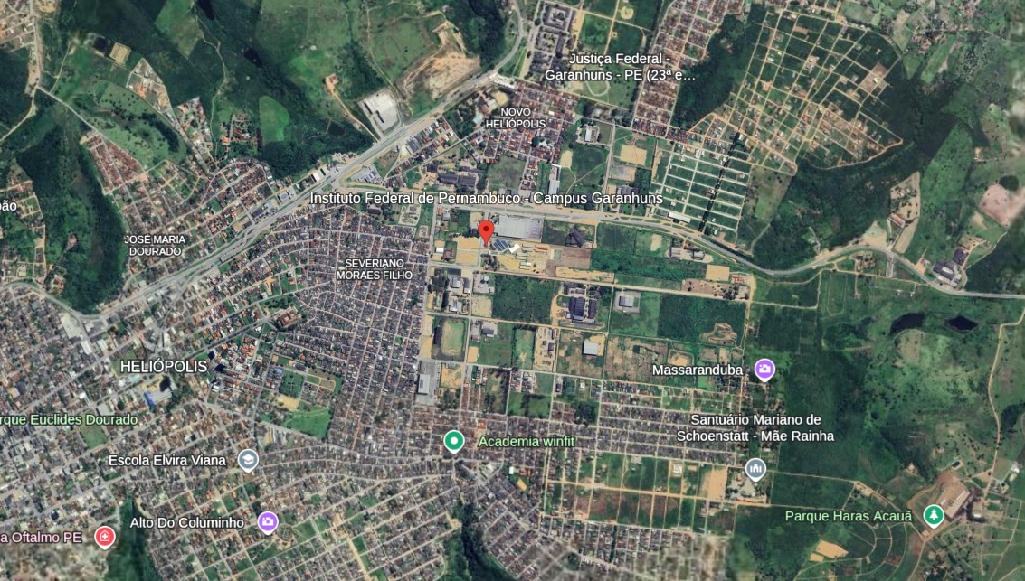
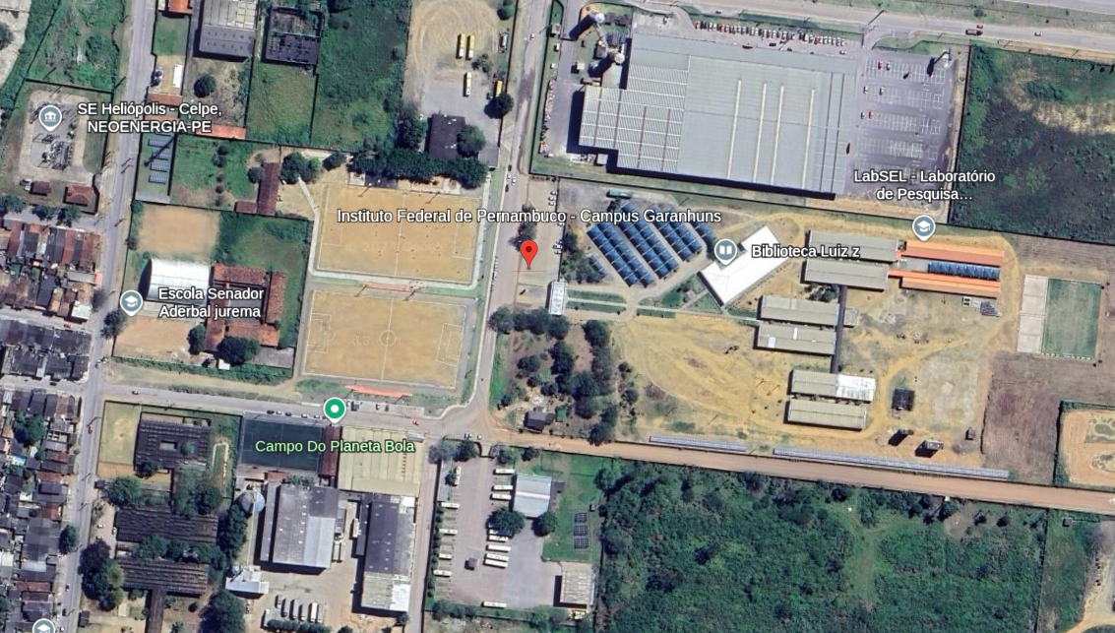
Mapear o planeta terra: funcionalidade de zoom

Slide 18
Reconhecimento de padrões
Permite encontrar semelhanças entre problemas
Torna o problema mais fácil de ser resolvido por meio do reaproveitamento de soluções

Slide 19
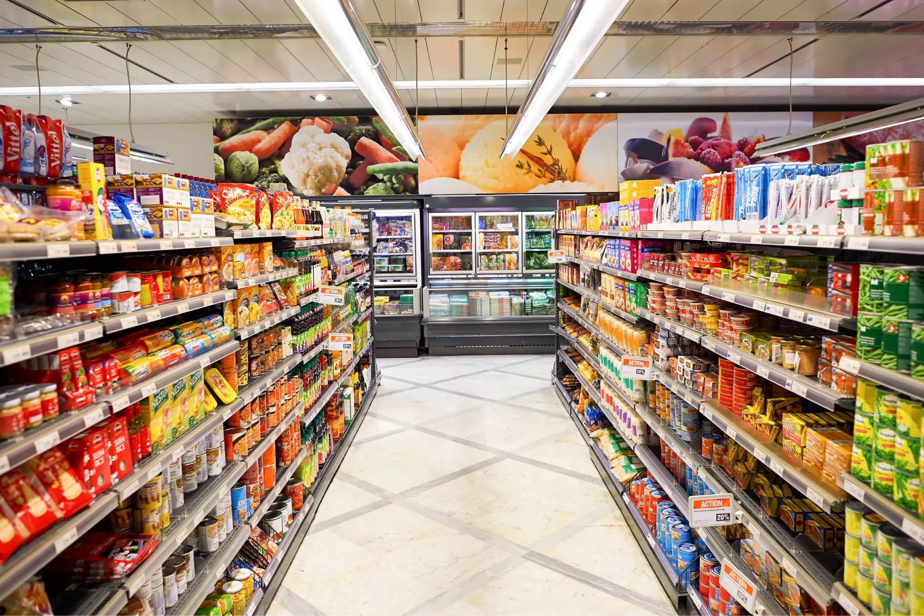
Exemplo de reconhecimento de padrões para a festa de aniversário
Organizar as comidas da festa;
Organizar as bebidas da festa;
Gerenciar convidados;
Espaço da festa;
Ir ao supermercado

Slide 20

Exemplo de reconhecimento de padrões para a festa de aniversário
Organizar as comidas da festa;
Organizar as bebidas da festa;
Gerenciar convidados;
Espaço da festa;
Ligação telefônica

Slide 21

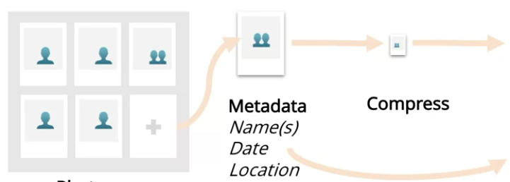
Exemplo do Google Earth: organizar as fotos do satélite
Padrão que se repete para cada foto

Slide 22
Representação e abstração de dados
Determinar quais características do problema são importantes e filtrar quais não são
Utilizar esta informação para representar o que iremos resolver

Slide 23
Exemplo de abstração para a festa de aniversário
Organizar as comidas da festa;
Organizar as bebidas da festa;
Gerenciar convidados;
Espaço da festa;
Importante | Não importante
Nome | Cor favorita
Telefone | Tamanho do pé

Slide 24
Exemplo de abstração para o Google Earth
Importante | Não importante
Fotografia | Fotógrafo
Localização (lat e long) | Tipo de máquina que tirou a foto
Nível de zoom

